Slide 1
Principali Interventi Terapeutici
nei disordini del movimento nelle
Patologie neurologiche
Notes:
La distonia è una difficoltà motoria dovuta ad atteggiamenti posturali del tutto involontari dell’individuo.
La persona affetta da tale disturbo assume posizioni innaturali e le mantiene per tempi prolungati, oppure riesce a modificarle molto lentamente. La distonia rientra tra i disordini del movimento.
Tra i disturbi del movimento - noti come discinesie - spicca la distonia, responsabile di contrazioni e spasmi muscolari involontari che costringono il soggetto ad assumere posture fisiche anormali o a realizzare movimenti inconsueti, spesse volte dolenti. Un paziente distonico non è in grado di assumere nuovamente una posizione naturale o, in caso contrario, questi riuscirebbe sì a modificare la posizione insolita ma gradualmente, impiegando uno sforzo abnorme ed una sofferenza fisica talvolta esagerata e vana.
Le contrazioni involontarie della muscolatura costringono il corpo a realizzare movimenti ripetitivi e posture scomode e contorte; esistono all'incirca 13 forme distoniche, talvolta tipiche di alcune forme patologiche gravi. Sfortunatamente, per la maggior parte delle distonie, non esiste una cura definitiva; tuttavia, si possono ottenere miglioramenti attraverso la somministrazione di specialità farmacologiche specifiche.
La distonia s'inserisce tra i disturbi del movimento maggiormente diffusi, dopo il morbo di Parkinson ed il tremore.

Slide 2
DISTONIA: che cos'è e come si manifesta?
La distonia è una malattia caratterizzata da un’iperattività involontaria e prolungata di alcuni muscoli, che può interferire più o meno pesantemente con lo svolgimento di normali attività.
Può riguardare qualsiasi gruppo muscolare: muscoli del volto, del collo, degli arti o del tronco si contraggono in modo involontario e prolungato, anche per decine di secondi.
Nel 90% dei casi le distonie sono primarie, mentre solo in casi più rari (10%) sono la conseguenza di altri fattori, come lesioni cerebrali, trattamento cronico con particolari farmaci (per esempio i neurolettici), malattie neurodegenerative genetiche come la corea di Huntington.
Le distonie primarie si distinguono in due gruppi, a seconda dell’età di insorgenza. Le forme infanto-giovanili, come per esempio la forma dopa-sensibile, si manifestano entro i 20 anni e sono spesso generalizzate a tutto il corpo. Le forme adulte, invece, riguardano di solito solo uno o pochi gruppi di muscoli (per esempio del collo, delle palpebre, di un arto superiore, delle corde vocali, ecc.) oppure pochi gruppi vicini

Slide 3
DISTONIA: come si trasmette?
Le cause precise delle distonie primarie non sono note, sebbene sia chiaro che esiste un contributo genetico.
Il 60% circa dei pazienti con forma infanto-giovanile presenta mutazioni del gene DYT1.
La modalità di trasmissione è autosomica dominante (ogni soggetto malato ha cioè una possibilità su due di trasmettere la malattia a ciascuno dei propri figli), ma con penetranza incompleta: questo significa che non necessariamente la presenza della mutazione comporta la manifestazione dei sintomi.
È possibile che nelle forme adulte siano coinvolti contemporaneamente più geni (patologia multifattoriale) e anche fattori ambientali scatenanti.
Si conoscono 13 geni o loci genici (da DYT1 a DYT13) coinvolti, quando mutati, nell’insorgenza di distonia primaria infanto-giovanile o adulta.

Slide 4
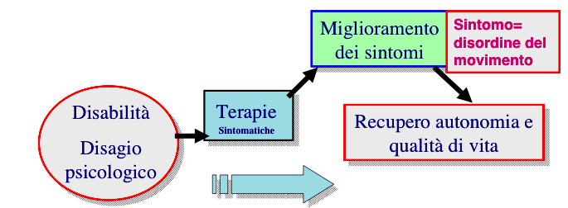
Obiettivi della terapia
Migliorare la qualità di vita e l’autonomia
L’efficacia delle terapie va valutata in relazione a questo obiettivo: il controllo del semplice sintomo o segno è un passaggio intermedio e strumentale verso lo scopo primario.
Considerando che le probabilità di guarigione completa e definitiva della distonia sono pressoché nulle, le terapie ambiscono soprattutto alla correzione della sintomatologia spastica, alla riduzione del dolore, all'assunzione di posture meno scorrette e, soprattutto, al miglioramento della qualità di vita del paziente.
Notes:
Si osservano contrazioni muscolari e le posture assunte da chi è affetto da tale disturbo sono spesso molto bizzarre, si possono trovare estensioni forzate oppure torsioni attorno ad una singola articolazione. Una buona quota parte dei pazienti manifesta inoltre tremore, in genere del capo o degli arti superiori.
Generalità
La distonia è una patologia cronica e solo di rado incide nella cognizione del paziente affetto; è inoltre improbabile che la distonia sia direttamente correlata ad una diminuzione delle aspettative di vita di un individuo. Ad ogni modo, è doveroso ricordare che la distonia, quando si manifesta come sintomo di un'altra patologia, potrebbe comunque generare complicazioni a breve o lungo termine.
La distonia non identifica patologie terminali; talvolta, tuttavia, i movimenti muscolari involontari si presentano con un'intensità ed una frequenza tale da invalidare il paziente affetto, e da compromettere pesantemente la sua qualità di vita. In base alla forma di distonia, la malattia può generare diversi gradi di dolore e disabilità, caratteristiche classificate su una scala ideale di valutazione (dolore/disabilità: nullo - lieve - medio - grave). Le contrazioni muscolari sono protratte nel tempo e sono responsabili di posture anomale e di movimenti di torsione ripetitivi, non controllati; per alcuni autori, la torsione dei movimenti generata dalla distonia è paragonabile allo spostamento del serpente [tratto da www.distonia.it]
Tipologia
Le distonie possono essere suddivise in quelle generalizzate (che riguardano tutto il corpo, più rare e sono generalmente ad esordio precoce) e quelle focali che interessano un solo distretto corporeo e sono più comuni in generale, tipicamente ad esordio adulto: esempi sono la distonia cervicale (precedentemente chiamata torcicollo spasmodico) che interessa il collo, il crampo dello scrivano l'arto superiore, il blefarospasmo i muscoli extraoculari.
Tra le forme genetiche, alcune sono:
• Distonia tipo DYT1 (la prima forma genetica scoperta e la più frequente, dovuta a mutazioni del gene TOR1A)
• Distonia di Segawa (anche detta distonia responsiva alla levodopa o anche sensibile alla dopamina, dovuta nella sua forma classica a mutazioni del gene GCH1)
• Distonia mioclonica (in buona parte dei casi dovuta a mutazioni del gene SCGE)

Slide 5
DISTONIA:Tipologie
Le distonie possono essere suddivise in quelle generalizzate (che riguardano tutto il corpo, più rare e sono generalmente ad esordio precoce) e quelle focali che interessano un solo distretto corporeo e sono più comuni in generale, tipicamente ad esordio adulto: esempi sono la distonia cervicale (precedentemente chiamata torcicollo spasmodico) che interessa il collo, il crampo dello scrivano l'arto superiore, il blefarospasmo i muscoli extraoculari.
Tra le forme genetiche, alcune sono:
Distonia tipo DYT1 (la prima forma genetica scoperta e la più frequente, dovuta a mutazioni del gene TOR1A)
Distonia di Segawa (anche detta distonia responsiva alla levodopa o anche sensibile alla dopamina, dovuta nella sua forma classica a mutazioni del gene GCH1)
Distonia mioclonica (in buona parte dei casi dovuta a mutazioni del gene SCGE)
Notes:
Torsin-1A (TorA) also known as dystonia 1 protein (DYT1) is a protein that in humans is encoded by the TOR1A gene (also known as DQ2 or DYT1).^{[5]} TorA localizes to the endoplasmic reticulum and contiguous perinuclear space, where its ATPase activity is activated by either LULL1 or LAP1, respectively.
Contents
1Function
2Clinical significance
3References
4Further reading
5External links
Function[edit]
The protein encoded by this gene is a member of the AAA family of adenosine triphosphatases (ATPases), is related to the Clp protease/heat shock family.^{[6]}
Clinical significance[edit]
Mutations in this gene result in the autosomal dominant disorder, torsion dystonia 1.^{[6]}

Slide 6
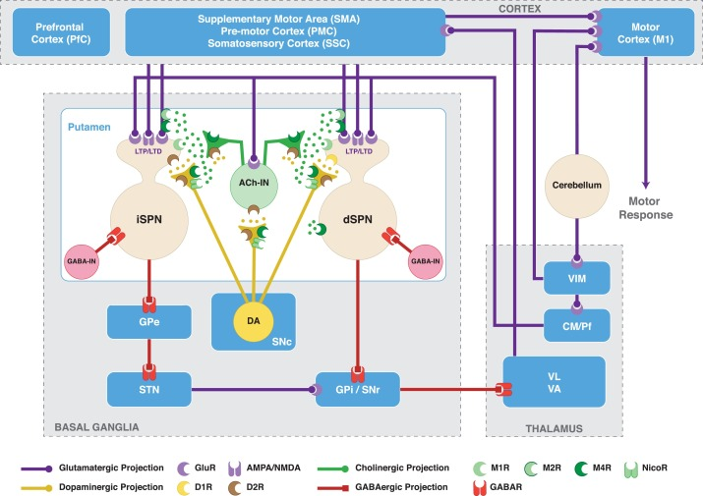
DISTONIA: controllo dopaminergico del movimento
Il tono dopaminergico influenza notevolmente il fenotipo della distonia.
Il trabocco dell'attività muscolare è il risultato di un'inibizione inefficace di programmi motori in competizione che coinvolgono muscoli agonisti e antagonisti.
Progress in Neurobiology 182 (2019) 101678
Notes:
Il ruolo della dopamina è quello di regolare l'equilibrio tra le due vie striato-pallidali attraverso la modulazione delle sinapsi cortico-striatali. Questo processo consente la selezione di routine specifiche adattate al contesto dell'azione, ad es. durante l'esecuzione del movimento, per selezionare una catena di muscoli agonisti (percorso diretto) inibendone gli antagonisti (percorso indiretto). Un fallimento di questo meccanismo porta a co-contrazioni muscolari e al trabocco dell'attività muscolare, due punti di riferimento della distonia.

Slide 7
Si ritiene che la via striato-pallidale indiretta svolga un ruolo critico in questo processo.
È interessante notare che la sua attività sembra essere interrotta sia nelle sindromi ipocinetiche (ad esempio sindromi parkinsoniane non trattate o resistenti, DRD, distonia off) a causa della sottoattivazione di D2R (a causa della perdita di dopamina) sia nelle sindromi ipercinetiche (ad esempio isolate, generalizzate o distonia focale, distonia parossistica o distonia indotta da levodopa) a causa della ridotta espressione di D2R.
La dimensione ipercinetica del disturbo sembra dipendere dall'attività relativa della via striato-pallidale diretta. Quando quest'ultima è diminuita, come nelle sindromi ipocinetiche, la distonia è caratterizzata da una rigidità fissa scarsamente mobile, associata a bra- dicinesia. D'altra parte, l'iperattività nella via diretta porta chiaramente alla distonia mobile nelle sindromi ipercinetiche.
Notes:
Il sistema extrapiramidale è un insieme di vie e di centri nervosi che agiscono direttamente o indirettamente sulla corretta azione motoria, controllando le reazioni istintive orientate e adattandole al movimento volontario, coordinato dal sistema piramidale.
Connessioni nervose[
Le connessioni del sistema extrapiramidale sono molto complesse: gli impulsi periferici, giunti al talamo, sono smistati al corpo striato, vero complesso organizzatore degli impulsi, trasmessi poi alle formazioni extrapiramidali sottostanti.
Il sistema extrapiramidale si divide a sua volta in due fasci distinti:
la via del cordone mediale, che è formata da fasci nervosi importanti per l'innervazione muscolare dei movimenti grossolani come quelli delle braccia e delle gambe;
la via del cordone laterale, che innerva invece la muscolatura reclutata ai movimenti fini quali quelli delle dita.
Grazie ai rapporti con la corteccia, queste strutture possono regolare la motilità piramidale, di origine corticale. Il sistema extrapiramidale è quindi un sistema a più sinapsi, che influenza in ultima istanza i motoneuroni spinali, regolando il tono muscolare e la motilità.
Le vie extra-piramidali
Le vie extra-piramidali sono principalmente tre:
Via cortico-strio-pallido-rubro-(reticolo)-spinale;
Via cortico-strio-pallido-ipotalamo-olivo-spinale;
Via cortico-ponto-cerebello-dento-(rubro)reticolo-spinale.
Le prime due vie hanno il tratto cortico-strio-pallido in comune e prevede l'origine di cellule piramidali dal V strato della coniocorteccia che si porta attraverso il centro semi-ovale e la radiazione al corpo striato (nucleo caudato e putamen) e, quindi, al pallido attivando sia il circuito dei nuclei della base (secondo circuito regolatorio dei movimenti dopo quello del cervelletto) che due fasci discendenti: il primo si porta al nucleo rosso e il secondo all'ipotalamo.
Dal nucleo rosso si sviluppano i due fasci discendenti (poco sviluppati nell'uomo) che prendono il nome di rubro-spinale anteriore e laterale e che si incrociano nella decussazione del Forel, ma anche i fasci rubro-reticolari che si portano alla sostanza reticolare di tutto il tronco encefalico a cui convergeranno anche le fibre discendenti della via cortico-ponto-cerebello-rubro-spinale.
Il fascio che si porta all'ipotalamo darà origine ad un fascio discendente che si porta verso il basso a dare il fascio della callotta centrale in cui giungono anche fibre dal reticolo e dal nucleo rosso dirette al nucleo olivare inferiore da cui origina il fascio olivo-spinale che con il fascio spino-olivare forma il fascio triangolare (di Helweg).
La terza via è quella che dalla corteccia si porta ai nuclei del tronco encefalico (principalmente del ponte e del bulbo) con il fascio cortico-pontino frontale dell'Arnold e cortico-pontino temporale del Turck, che decorrono rispettivamente medialmente e lateralmente al fascio cortico-spinale nel piede del peduncolo cerebrale del mesencefalo, per andare a distribuirsi ai nuclei basilari del ponte. Da questi nuclei si dipartono fibre trasversali, che determinano la macro-morfologia del ponte, crociate, che si portano attraverso i peduncoli cerebellari medi, alla corteccia del neocerebello come fibre muscoidi, qui dopo aver contratto sinapsi con le cellule dei granuli, la via prosegue fuoriuscendo passando per la maggior parte attraverso il nucleo dentato e attraverso il nucleo emboliforme (o interposito) per correre nei peduncoli cerebellari superiori e decussare a livello di tegmento nel mesencefalo (decussazione del Wernekinck) per arrivare al nucleo rosso o portarsi direttamente al nucleo ventrale laterale del talamo nella parte posteriore o dallo stesso nucleo rosso per formare il fascio rubro-spinale o quello reticolo-spinale.
È bene ricordare, anche se di fatto non fanno parte delle vie extra-piramidali, che al nucleo rosso giungono fibre anche dallo spino-cerebello per il nucleo rosso per la coordinazione e la resa fluida dei movimenti in collaborazione anche con il circuito regolatorio dei nuclei della base.
Funzioni
La sua azione si esplica così nei movimenti espressivi, in quelli associati (come nelle sincinesie pendolari, il pendolamento degli arti superiori durante la marcia), nella scrittura, nella masticazione, nella fonazione, nella deglutizione, nella stazione eretta e in tutti gli altri atteggiamenti del corpo.
Patologia
In neurologia, la rottura dell'equilibrio funzionale fra i vari circuiti è considerata alla base dei disordini motori extrapiramidali. Un classico esempio di lesione del sistema extrapiramidale è rappresentato dal malattia di Parkinson o dalla corea di Huntington; in quest'ultima, farmaci neurolettici dovrebbero essere d'aiuto, ma è ormai chiaro che gli stessi neurolettici creano problemi al sistema extrapiramidale.

Slide 8
È probabile che altri circuiti come la rete cerebello-talamica giochino un ruolo critico nei meccanismi alla base della distonia.
A questo proposito, la distonia non è solo un disturbo dei gangli della base, ma un disturbo del cervello con diversi possibili punti di ingresso per il processo fisiopatologico. La convergenza di queste informazioni anormali a livello talamico porta alla genesi di routine motorie anomale.
È interessante notare che i fenotipi altamente variabili sono spesso osservati in pazienti che condividono lo stesso genotipo (ad esempio DYT1).
A parte i geni modificanti sconosciuti, tale variabilità può derivare da fattori epigenetici individuali in relazione alle abitudini motorie, all'eccessivo allenamento o ad eventi traumatici centrali e periferici.
Notes:
Sistema piramidale
Il sistema piramidale (o via piramidale) è un sistema di vie nervose che provvedono ai movimenti volontari dei muscoli, permettendo lo svolgimento del movimento attraverso un circuito neuronale costituito da due neuroni. La pianificazione del gesto motorio avviene nelle aree corticali.
Descrizione
Il sistema è costituito da fibre motrici che originano dalla parte posteriore dei lobi frontali della corteccia motoria e terminano nei centri nervosi del tronco encefalico e nelle corna anteriori del midollo spinale; tali fibre formano in particolare il fascio piramidale crociato (le cui fibre si incrociano nel midollo allungato) e il fascio piramidale diretto.
L'area del cervello deputata al movimento volontario è la circonvoluzione frontale ascendente o Area 4, organizzata somatotopicamente (ovvero partendo dall'apice della circonvoluzione e procedendo verso il basso troviamo i neuroni deputati al movimento dei muscoli del piede, arto inferiore, tronco, arto superiore, mano, collo e testa). Le fibre nervose, ovvero gli assoni delle cellule piramidali della corteccia dell'area 4, si portano nel centro semiovale, in cui convergono e scendono attraverso la capsula interna (di cui occupano il ginocchio e la parte anteriore del braccio posteriore: nel ginocchio passano le fibre destinate ai nuclei motori dei nervi cranici per il movimento dei muscoli di collo e testa, chiamati nel loro insieme fascio genicolato), poi passano attraverso il mesencefalo nel peduncolocerebrale, attraversano ponte di Varolio e midollo allungato dove si estingue il fascio genicolato.
Percorso della via piramidale
A livello della decussazione delle piramidi, visibile nella fessura mediana anteriore del bulbo, la gran parte delle fibre (80-90%) attraversa la decussazione per portarsi nel cordone laterale dell'antimero opposto formando il fascio piramidale crociato che si estingue sinaptando con i motoneuroni del corno omo-laterale. La restante parte di fibre che non si incrocia resta nel cordone anteriore e forma il fascio piramidale diretto, che termina sinaptando con i motoneuroni del corno anteriore contro-laterale, a cui giungono attraversando la commessura bianca anteriore.
I motoneuroni sono il secondo neurone della via, escono dal midollo spinaleattraverso la radice anteriore dei nervi spinali e decorrono nel nervo fino al muscolo da innervare, dove si ramificano e ogni ramificazione forma delle connessioni neuro-muscolari chiamate placche motrici.
Vie extrapiramidali
I movimenti automatici e il tono muscolare sono poi regolati attraverso altre vie motrici (extrapiramidali); in questo tipo di vie sono coinvolti i nuclei vestibolari, i tubercoli quadrigemini del mesencefalo, il nucleo rosso, la formazione reticolare, il nucleo olivare inferiore ed, in generale, il cervelletto.

Slide 9
Terapia delle Distonie
Solo in una piccola % di pz con distonia secondaria
si può praticare una terapia farmacologica specifica
causale:
• M. di Wilson
• Distonia L-Dopa-responsiva (DRD)
• Distonia psicogena etc..
Nella maggior parte è possibile un trattamento
sintomatico
Notes:
Tra i disturbi del movimento - noti come discinesie - spicca la distonia, responsabile di contrazioni e spasmi muscolari involontari che costringono il soggetto ad assumere posture fisiche anormali o a realizzare movimenti inconsueti, spesse volte dolenti. Un paziente distonico non è in grado di assumere nuovamente una posizione naturale o, in caso contrario, questi riuscirebbe sì a modificare la posizione insolita ma gradualmente, impiegando uno sforzo abnorme ed una sofferenza fisica talvolta esagerata e vana.
Le contrazioni involontarie della muscolatura costringono il corpo a realizzare movimenti ripetitivi e posture scomode e contorte; esistono all'incirca 13 forme distoniche, talvolta tipiche di alcune forme patologiche gravi. Sfortunatamente, per la maggior parte delle distonie, non esiste una cura definitiva; tuttavia, si possono ottenere miglioramenti attraverso la somministrazione di specialità farmacologiche specifiche.

Slide 10
Terapia delle Distonie Farmaci dopaminergici
• L-Dopa: indicata nei pazienti con Distonia L-Dopa-responsiva
• Un dosaggio iniziale di 100mg (con inibitore) da icrementale
gradualemente >miglioramento drammatico in diversi
pazienti
• Occasionalmente anche pz con distonia non DRD
possono migliorare con dopaminergici, ma a dosi più
elevate (1000-2000 mg)
Notes:
Eziologia
La distonia é una manifestazione clinica che può essere indotta da varie cause. Quando la causa é sconosciuta, si parla di forme idiopatiche (in genere ad esordio adulto e comunque le più frequenti). Il disturbo può avere carattere familiare, ma solo raramente é ereditario (quando dovuto a mutazioni di alcuni geni). La forma genetica più frequente tra forme ad esordio precoce è dovuta a mutazione del gene TOR1A (DYT1). Ci sono anche cause cosiddette secondarie: per esempio, alcuni farmaci possono provocare distonia fra vari altri effetti collaterali.
Terapie
Alcune forme generalizzate di distonia possono ottenere beneficio da terapie a base di dopamina, anticolinergici, benzodiazepine, baclofene e anticonvulsivanti. Nelle forme focali la terapia di prima scelta è l'iniezione locale di tossina botulinica.
Per alcuni casi è indicata la Stimolazione cerebrale profonda del globo pallido.

Slide 11
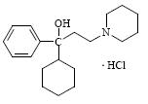
Terapia delle Distonie
Farmaci anticolinergici
• I farmaci più indicati nelle distonie non DRD > risposta moderata nel 40-50% dei casi
Antagonista dei recettori muscarinici a livello centrale.
Riduce il tremore, la rigidità e la scialorrea (eccessiva salivazione),
Triesifenidile (Artane®):
• Più efficace nel bambino
• Dosi elevate suddivise in 3-4 somm. giornaliere (fino a 120-180mg/die)
• Effetti collaterali colinergici:
Disturbi della memoria, stati confusionali, allucinazioni
Stipsi, visione offuscata, ritenzione urinaria, secchezza delle
fauci

Slide 12
Terapia delle Distonie
Discinesie indotte da farmaci antidopaminergici
I disturbi del movimento iatrogeni sono conseguenti all'esposizione piu’ o meno prolungata a farmaci che solitamente appartengono alla categoria dei DRBAs (Dopamine Receptor Blocking Agents) , ampiamente utilizzati in ambito psichiatrico
• Neurolettici atipici (Clozapina): fino ad oggi, è l'unico farmaco neurolettico che ha dimostrato di avere un rischio minimo o nullo di disturbi tardivi del movimento. Migliore opzione terapeutica per quei pazienti con distonia e disturbi psicotici.
• Risperidone (antipsicotico, con azione dopaminergica e serotonergica combinata) ha un minor rischio di indurre disturbi tardivi del movimento rispetto ai neurolettici tradizionali. Può essere una valida alternativa terapeutica per quei pazienti con disturbi tardivi del movimento che necessitano della prosecuzione del trattamento neurolettico e che non possono essere trattati con clozapina.
Notes:
L’efficacia dei neurolettici è strettamente legata alla loro capacità di legarsi preferibilmente con i recettori D4 e di bloccare i recettori 5-HT2A.
L’interazione con i recettori D2 porta ad effetti parkinsoniano-simile

Slide 13
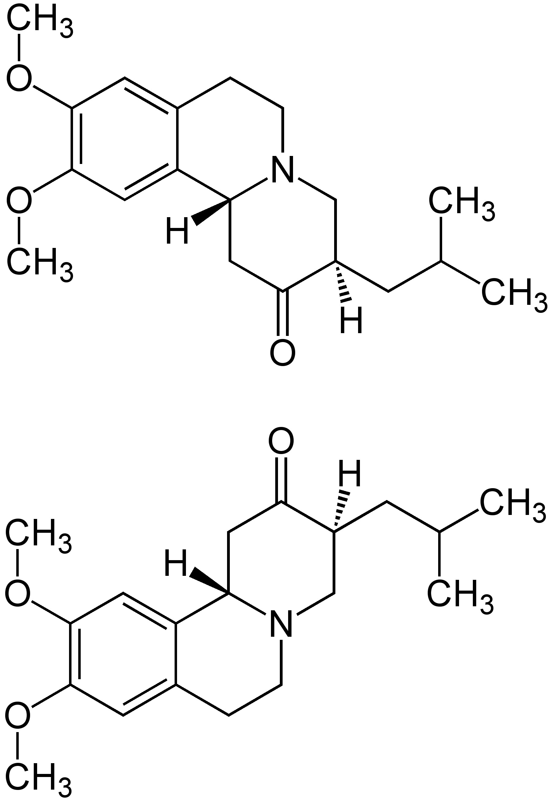
Terapia delle Distonie
Disordini del movimento associati a Corea di Huntington.
Tetrabenazina (Xenazina) è indicato nel trattamento della discinesia tardiva da moderata a severa invalidante e/o socialmente imbarazzante.
E nelle forme di distonia tardiva da farmaci.
Tale condizione deve permanere anche dopo sospensione di una terapia con antipsicotici, oppure nei casi in cui non c'e' possibilità di interrompere il trattamento antipsicotico; indicato anche in casi in cui la discinesia persiste nonostante riduzione del dosaggio dell'antipsicotico o sostituzione con antipsicotici atipici.
Agisce a livello della trasmissione dopaminergica attraverso due azioni:
-azione a livello presinaptico: inibitore della ricaptazione“vescicular monoamine transporter 2” (VMAT2)
• Tetrabenazina (depletore di dopamina) + aloperidolo (bloccante dei recettori dopamienrgici) + anticolinergico ⇒ cocktail di farmaci utilizzati in distonia primaria

Slide 14
Terapia delle Distonie e Spasticità
Farmaci agenti sul tono muscolare
Tossina Botulinica :
Neurotossina prodotta dal Clostridium Botulinum che da origine a spore che in ambiente umido ed in assenza di ossigeno
Ne esistono 7 sierotipi (A-F) → Due A-B attualmente in commercio.
Correlati a patologia umana solo A-B-E-F
La tossina botulinica si lega al terminale periferico nervoso colinergico a livello della giunzione neuromuscolare come al livello del terminale parasimpatico.
Prima indicazione nel trattamento dello strabismo e successivamente nella distonia cervicale e blefarospasmo.
Notes:
Types A, B, E, and (infrequently) F cause human botulism, while types C and D cause animal toxicity.

Slide 15
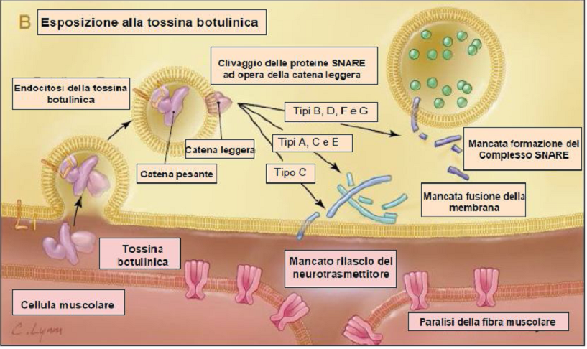
Terapia delle Distonie e Spasticità
Farmaci agenti sul tono muscolare
Tossina Botulinica :
Ogni molecola è composta da una catena pesante 100 kDa e una catena leggera da 50 kDa.
La catena pesante si lega a livello periferico a livello del terminale colinergico nervoso e permette l’endocitosi della tossina.
La catena leggere viene quindi rilasciata a livello citoplasmatico e inattiva il complesso proteico recettoriale SNARE (soluble N­ethylmaleimide­ sensitive factor activating protein receptor)
Notes:
La scissione di queste proteine distrugge la formazione di complessi SNARE funzionanti, prevenendo l’adesione e la
fusione delle vescicole con la membrana presinaptica ed inibendo l’esocitosi dell’acetilcolina. In tal modo viene
interrotta la conduzione del segnale dei neuroni colinergici coinvolti.
Pur mostrando tutti i 7 sierotipi lo stesso effetto biologico, ossia quello di inibire il rilascio dell’acetilcolina, si può
evidenziare una prima differenza tra il sierotipo A e B in termini di bersaglio biologico (nel primo SNAP-25 e nel
secondo VAMP)

Slide 16
INDICAZIONI TERAPEUTICHE
 | Blefarospasmo | Distonia cervicale | Spasticità arto superiore | Spasticità arto inferiore | Cefalea cronica | Iperidrosi | Iperattività detrusore vescicale | Scialorrea
BOTOX (Onabot) | √ | √ | √ | √ | √ | √ | √
DYSPORT (Abobot) | √ | √ | √
XEOMIN (Incobot) | √ | √ | √ |  |  |  |  | √ (FDA luglio 2018; AIFA 03\2019)
NEUROBLOC (Rimabot) |  | √

Slide 17
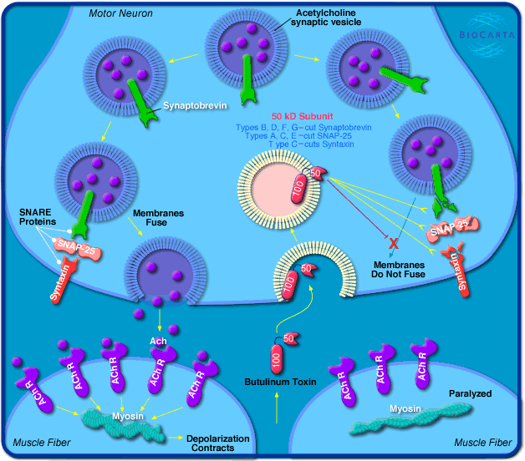
Terapia delle Distonie e Spasticità
Farmaci agenti sul tono muscolare
Tossina Botulinica :
Trattamento più utilizzato nelle forme di distonie focali e segmentali e nella spasticità.
• Progresso più significativo nell’ultimo decennio nel trattamento delle distonie
Ampio spettro di efficacia, modesti effetti collaterali, elevato rapporto costo beneficio
• Iniezione del farmaco nei siti muscolari maggiormente coinvolti
• Esordio effetto: dopo 3-4 gg dall’iniezione
• Picco di efficacia: dopo 2-4 settimane
• Durata: 3-5 mesi
Ripetizione delle iniezioni ogni 3-5 mesi
BUON CONTROLLO SINTOMATICO

Slide 18
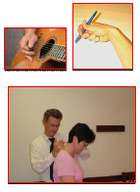
Terapia delle Distonie e Spasticità
Farmaci agenti sul tono muscolare
Tossina Botulinica : applicazioni
• Crampo dello scrivano e del
musicista: iniezione in muscoli
flessori o estensori delle dita
• Distonie cervicali:
trapezio o splenio
• Alcune distonie generalizzate e
segmentarie: trattamento dei
muscoli maggiormente coinvolti

Slide 19
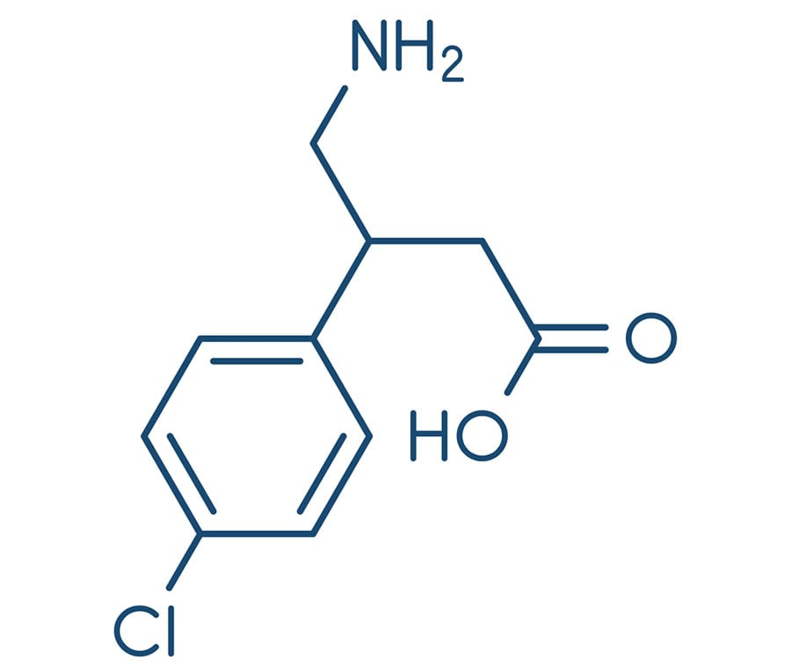
Terapia delle Distonie e Spasticità
Farmaci agenti sul tono muscolare
Baclofen (Lioresal)®: agonista rec.GABA_{B}
• farmaco di II scelta nella distonia se gli anticolinergici non sono tollerati
• Buona risposta nei bambini per dosaggi tra 40 e 180 mg/die in 4 somministrazioni
• Farmaco di I scelta nelle spasticità piramidali (tetra e paraparesi)
• Infusione intratecale indicato soprattutto nelle para o tetraparesi spastiche e solo in alcune forme di distonia generalizzata o segmentaria
Effetti Collaterali: Sonnolenza, vertigini, secchezza dele fauci
Può essere somministrato si per via parenterale (soluzione iniettabile o per infusione intratecale), sia per via orale(compresse) ed è disponibile all'interno di diversi farmaci in varie concentrazioni.

Slide 20
Indicazioni Terapeutiche del Baclofen:
trattamento dell'ipertonia spastica che si verifica in presenza di:
Sclerosi multipla;
Malattie del midollo spinale di origine infettiva, degenerativa, traumatica, tumorale o ignota, quali ad esempio:
Paralisi spinale spastica;
Sclerosi laterale amiotrofica;
Siringomielia;
Mielite trasversa;
Paraplegia;
Paraparesi traumatica;
Stati di compressione del midollo.
Danni al cervello, in particolare in caso di:
Encefalopatia infantile;
Vasculopatia cerebrale;
Malattie del cervello dovute a tumori o degenerazione.

